Slide 1
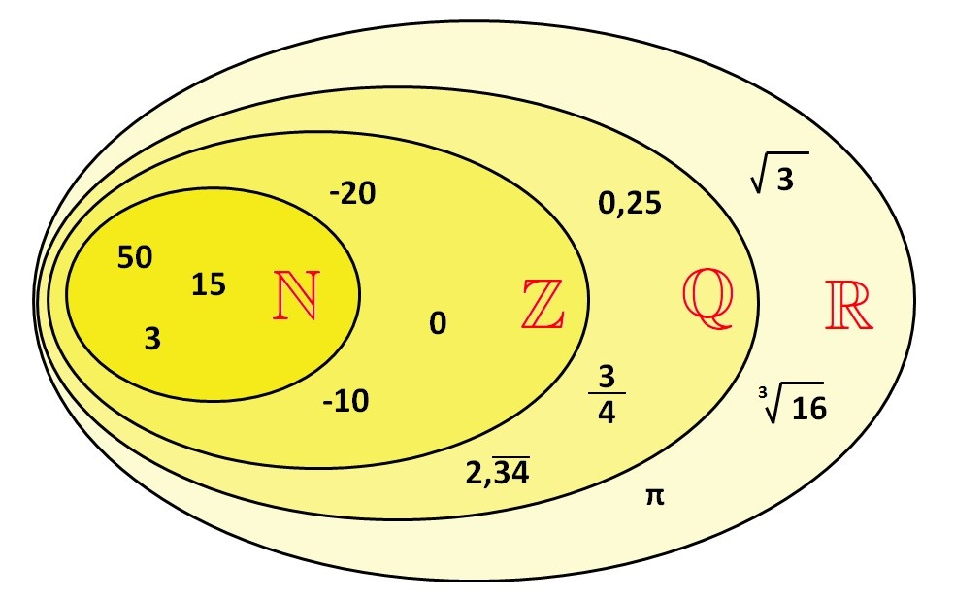
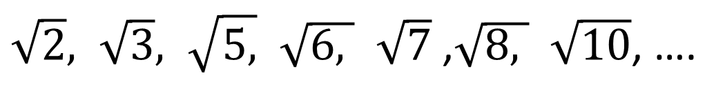

Množica realnih števil
Z računsko operacijo korenjenja smo prišli do nove številske množice – Iracionalna števila.
$\sqrt{2}, \sqrt{3}, \sqrt{5, }\sqrt{6, }$ $\sqrt{7}$ ,$\sqrt{8, }$ $\sqrt{10}$, ….
To so števila, ki se jih ne da zapisat z ulomkom. Imajo neskončno število decimalk, ki pa nimajo nobenega zaporedja.
Racionalna števila ( $ℚ)$in iracionalna števila sestavljajo množico realnih števil ($ℝ)$.

Slide 2
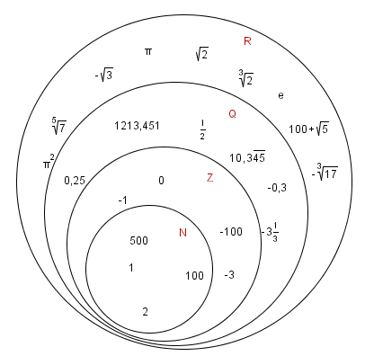
Vsa števila spadajo v množico
REALNIH ŠTEVIL.
Iracionalna števila
Racionalna števila
Cela števila
Naravna števila

Slide 3
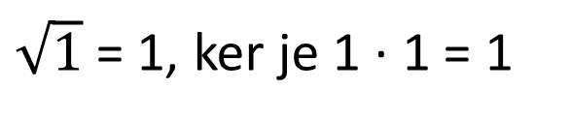
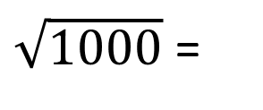
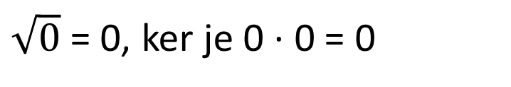
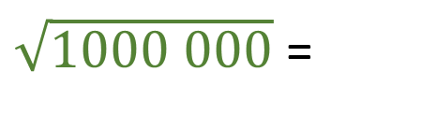
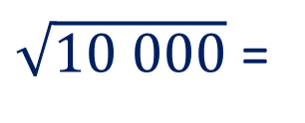
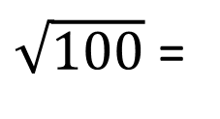
Pravila korenjenja
$\sqrt{0}$= 0, ker je 0 · 0 = 0
$\sqrt{1}$= 1, ker je 1 · 1 = 1
$\sqrt{100}$ =
10, ker je 10 ·10 = 100
$\sqrt{10 000}$ =
100
, ker je 100 ·100 = 10 000
$\sqrt{1000 000}$ =
, ker je 1000 ·1000 = 1000 000
1000
$\sqrt{1000}$ =
Iracionalno število
Pri korenjenju se končno število ničl razpolovi.

Slide 4
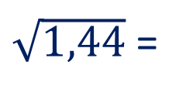
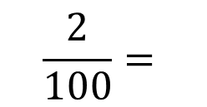
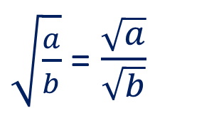
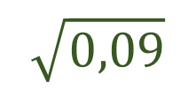
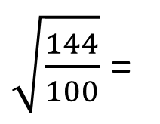
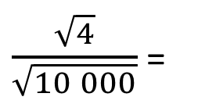
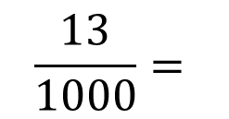
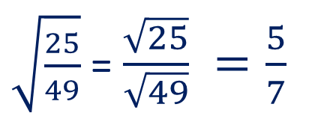
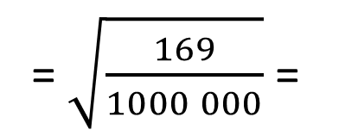
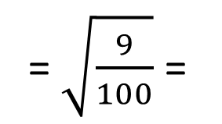
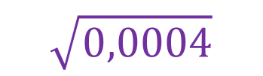
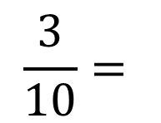
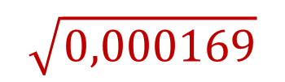
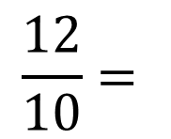
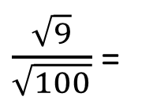
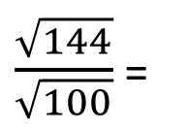
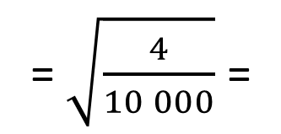
$\sqrt{\frac{a}{b}}$ = $\frac{\sqrt{a}}{\sqrt{b}}$
Kvadratni koren količnika dveh števil je enak
količniku kvadratnih korenov teh števil.
$\sqrt{\frac{25}{49}}$ = $\frac{\sqrt{25}}{\sqrt{49}} =\frac{5}{7}$
= $\sqrt{\frac{9}{100}}$ =
$\frac{\sqrt{9}}{\sqrt{100}}$ =
$$\frac{3}{10}=$$
= $\sqrt{\frac{4}{10 000}}$ =
$\frac{\sqrt{4}}{\sqrt{10 000}}$ =
$$\frac{2}{100}=$$
$$\sqrt{0,09}$$
0,3
$$\sqrt{0,0004}$$
0,02
$\sqrt{\frac{144}{100}}$ =
$$\frac{12}{10}=$$
= $\sqrt{\frac{169}{1000 000}}$ =
$$\frac{13}{1000}=$$
$\frac{\sqrt{144}}{\sqrt{100}}$ =
$$\sqrt{0,000169}$$
0,013
$\sqrt{1,44}$ =
1,2
Pri korenjenju se sodo število decimalk razpolovi.

Slide 5
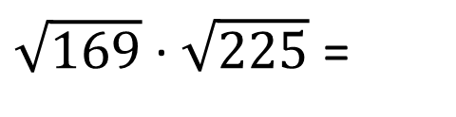
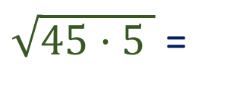
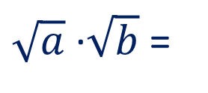
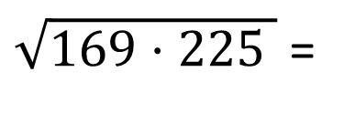
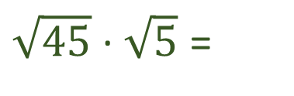
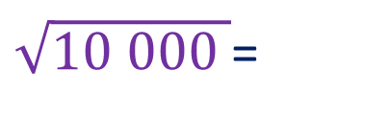
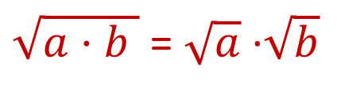
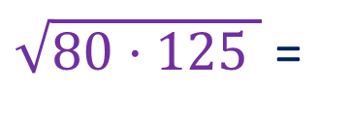
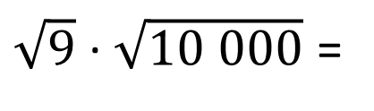
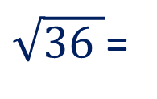

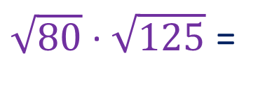
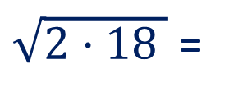
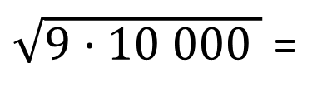
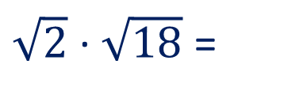
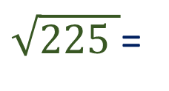
Kvadratni koren produkta dveh števil je enak produktu kvadratnih korenov teh števil.
$\sqrt{a·b }$ = $\sqrt{a}$ ·$\sqrt{b}$
$\sqrt{9·10 000 }$ =
$\sqrt{9}$ · $\sqrt{10 000}$ =
3·100 =
300
$\sqrt{169·225 }$ =
$\sqrt{169}$ · $\sqrt{225}$ =
13·15 =
195
Velja tudi obratno – SPRETNO RAČUNANJE
$\sqrt{a}$ ·$\sqrt{b}$ =
$$\sqrt{a·b }$$
$\sqrt{2}$ · $\sqrt{18}$ =
$\sqrt{2·18 }$ =
$\sqrt{36 }$=
6
$\sqrt{45}$ · $\sqrt{5}$ =
$\sqrt{45·5 }$ =
$\sqrt{225 }$=
15
$\sqrt{10 000 }$=
$\sqrt{80}$ · $\sqrt{125}$ =
$\sqrt{80·125 }$ =
100

Slide 6


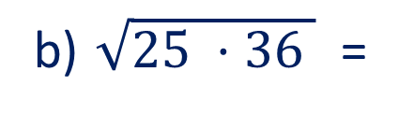

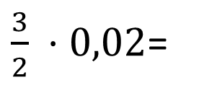
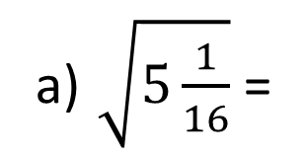
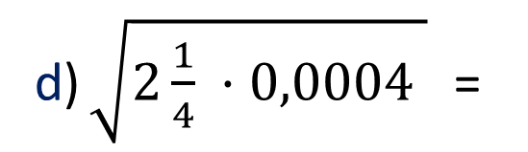
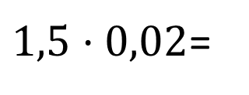
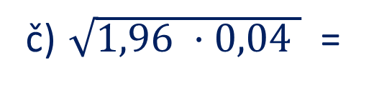
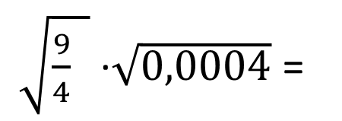


Uporabi pravila korenjenja in izračunaj vrednost korena.
a) $\sqrt{5\frac{1}{16}}$ =
$$\sqrt{\frac{81}{16}}=$$
$$\frac{9}{4}=$$
2$\frac{1}{4}$
b) $\sqrt{25 ·36 }$ =
5 · 6 = 30
c) $\sqrt{0,01 ·400 }$ =
0,1 · 20 =
2
č) $\sqrt{1,96 ·0,04 }$ =
1,4 · 0,2 =
0,28
d) $\sqrt{2\frac{1}{4} ·0,0004 }$ =
$\sqrt{\frac{9}{4} }$ ·$\sqrt{0,0004}$ =
$\frac{3}{2} ·0,02$=
$1,5·0,02$=
$0,03$

Slide 7


















e)$\sqrt{3} ·\sqrt{12}=$
$\sqrt{36}$ =
6
f) $\sqrt{550} ·\sqrt{22}=$
$\sqrt{12100}$ =
110
$$\sqrt{\frac{81 ·25}{25 ·81}}=$$
$g) \sqrt{3\frac{6}{25}}$ · $\sqrt{\frac{25}{81 }}$ =
$$\sqrt{1}=$$
1
krajšanje
h)$\sqrt{2·5 }$· $\sqrt{6·15}$ =
$\sqrt{10 }$· $\sqrt{90}$ =
$\sqrt{900}$ =
30
a) $\sqrt{392}$: $\sqrt{8}$ =
$\sqrt{392 :8 }$=
$\sqrt{49 }$=
DELJENJE:
7
$b)$ $\sqrt{\frac{1}{3}}$ : $\sqrt{\frac{4}{3}}$ =
$\sqrt{\frac{1}{3}:\frac{4}{3}}=$
$\sqrt{\frac{1}{4}}$ =
$$\sqrt{\frac{1⋅3⋅1}{3⋅4⋅1}}=$$
$$\frac{1}{2}$$

Slide 8







${\left(\sqrt{3} \right)}^{2}$=
$\sqrt{3 }$ · $\sqrt{3}$ =
$\sqrt{9}$ =
3
Kvadratni koren in kvadrat se uničita.
${\left(\sqrt{a} \right)}^{2}$= a
${\left(\sqrt{8} \right)}^{2}$=
8
${\left(\sqrt{11} \right)}^{2}$=
11
${\left(\sqrt{0,06} \right)}^{2}$=
0,06

